Slide 1
AIDT 초등 수학
- [5-2-6] 놀이를 더하다 -

Slide 2

수학_5-2-6_놀이를 더하다_누가 더 평균에 가까울까요
교사/학생
누가 더 평균에 가까울까요
모둠을 구성한 다음 대표 기기로 활동해요!
인원
4명
준비물
계산기, 여러 가지 측정 도구

Slide 3

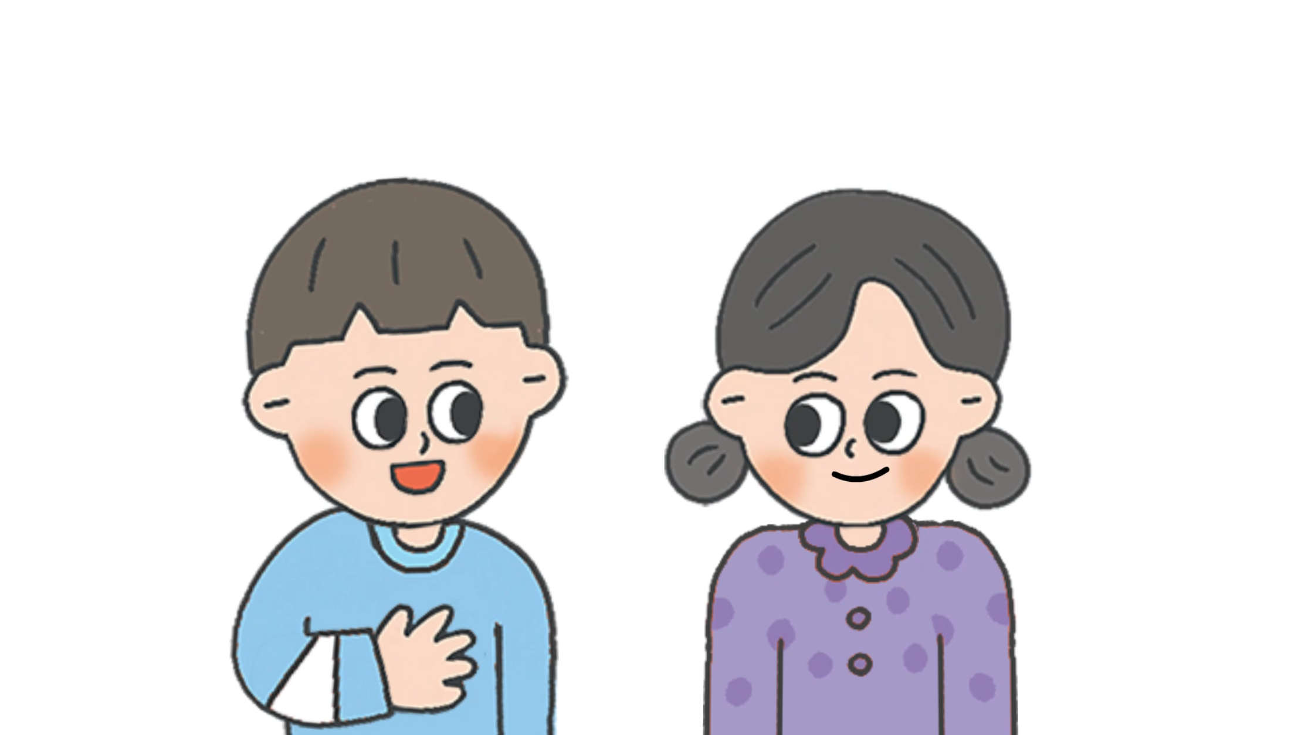
수학_5-2-3_놀이를 더하다_카드를 없애는 완벽한 방법
교사
교사
No | UI Description
1 | 버튼을 누르면 모둠 구성 기능이 팝업으로 노출
2 | 슬라이드 버튼
3 | 페이지 네비게이션
4 | 활동 영상 버튼 클릭 시 팝업에서 영상 재생
4
1
평균을 구할 주제를 정합니다.
활동 영상
2
1
모둠 구성하기
3

Slide 4
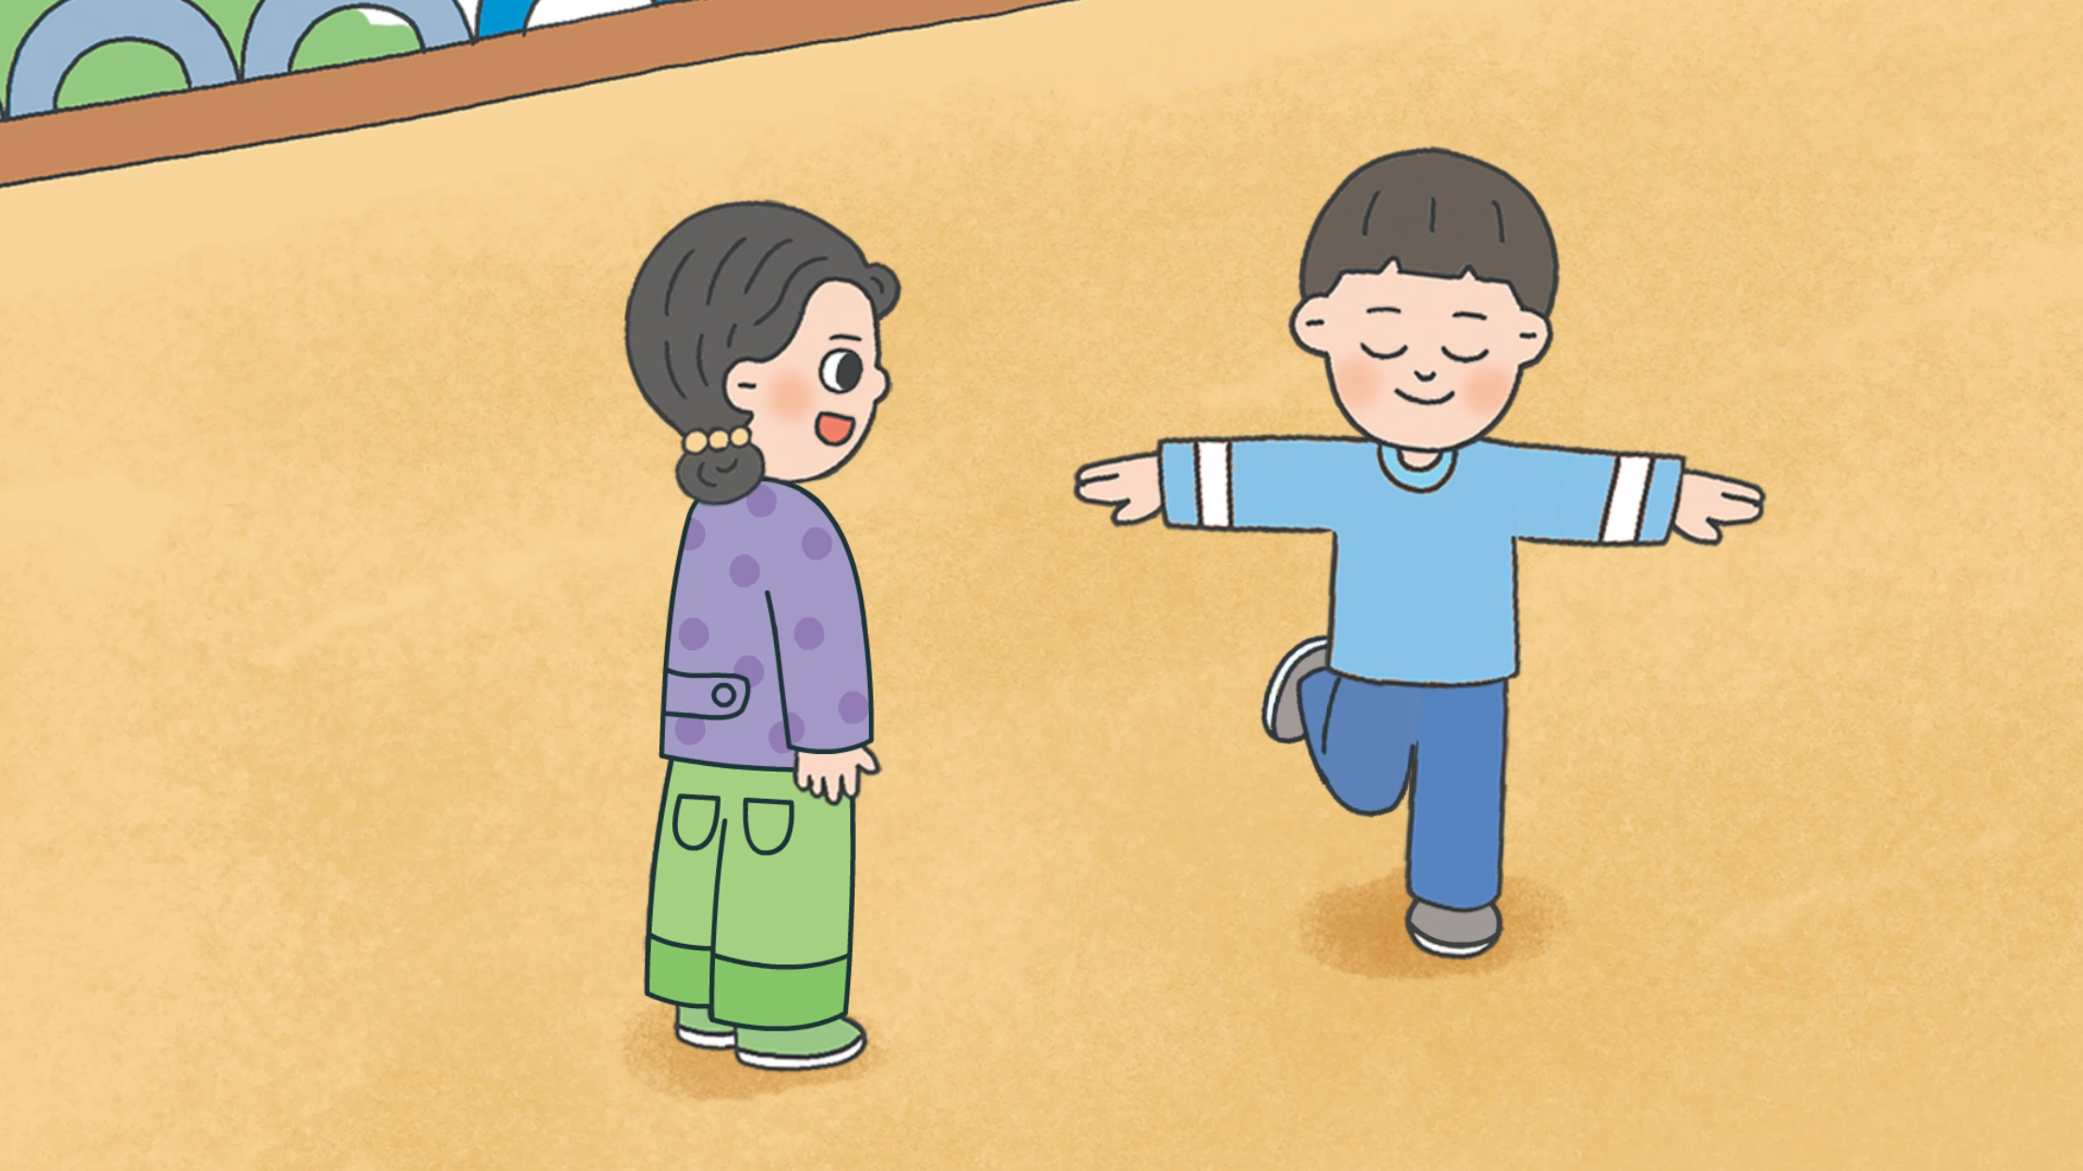
수학_5-2-3_놀이를 더하다_카드를 없애는 완벽한 방법
교사
교사
No | UI Description
1 | 버튼을 누르면 모둠 구성 기능이 팝업으로 노출
2 | 슬라이드 버튼
3 | 페이지 네비게이션
4 | 활동 영상 버튼 클릭 시 팝업에서 영상 재생
4
2
1에서 정한 주제로 기록을 측정합니다.
활동 영상
2
1
모둠 구성하기
3

Slide 5
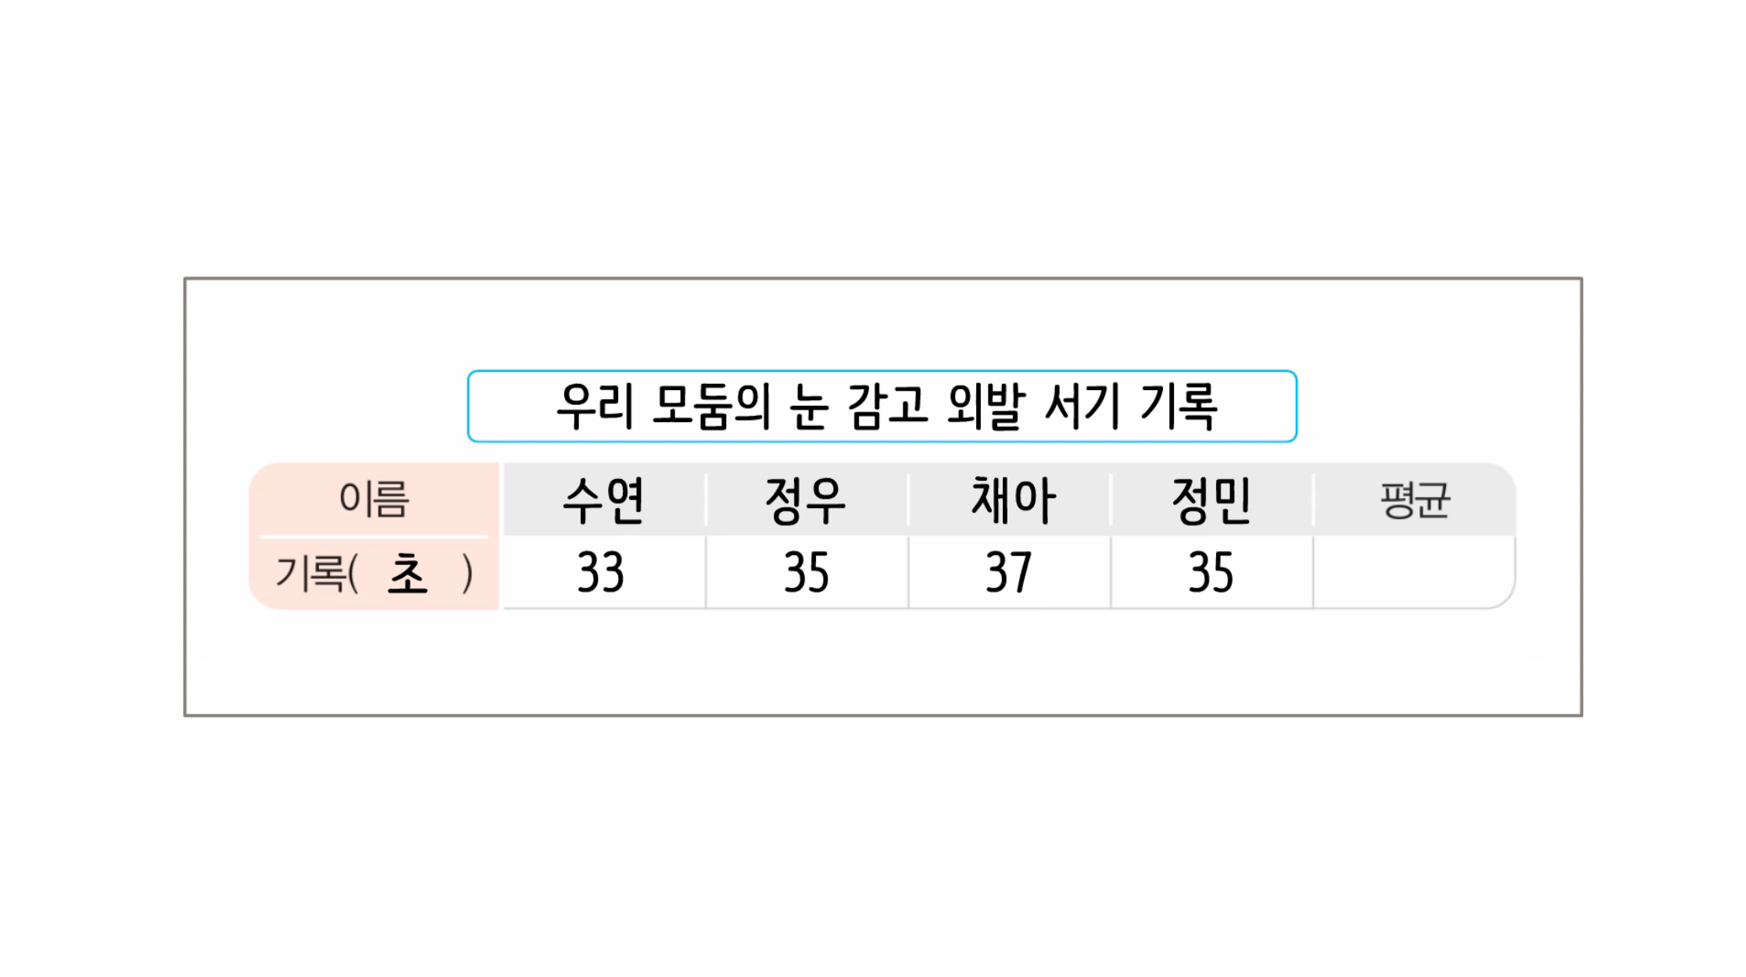
수학_5-2-3_놀이를 더하다_카드를 없애는 완벽한 방법
교사
교사
No | UI Description
1 | 버튼을 누르면 모둠 구성 기능이 팝업으로 노출
2 | 슬라이드 버튼
3 | 페이지 네비게이션
4 | 활동 영상 버튼 클릭 시 팝업에서 영상 재생
4
3
표에 제목, 이름, 기록을 적습니다.
활동 영상
2
1
모둠 구성하기
3

Slide 6
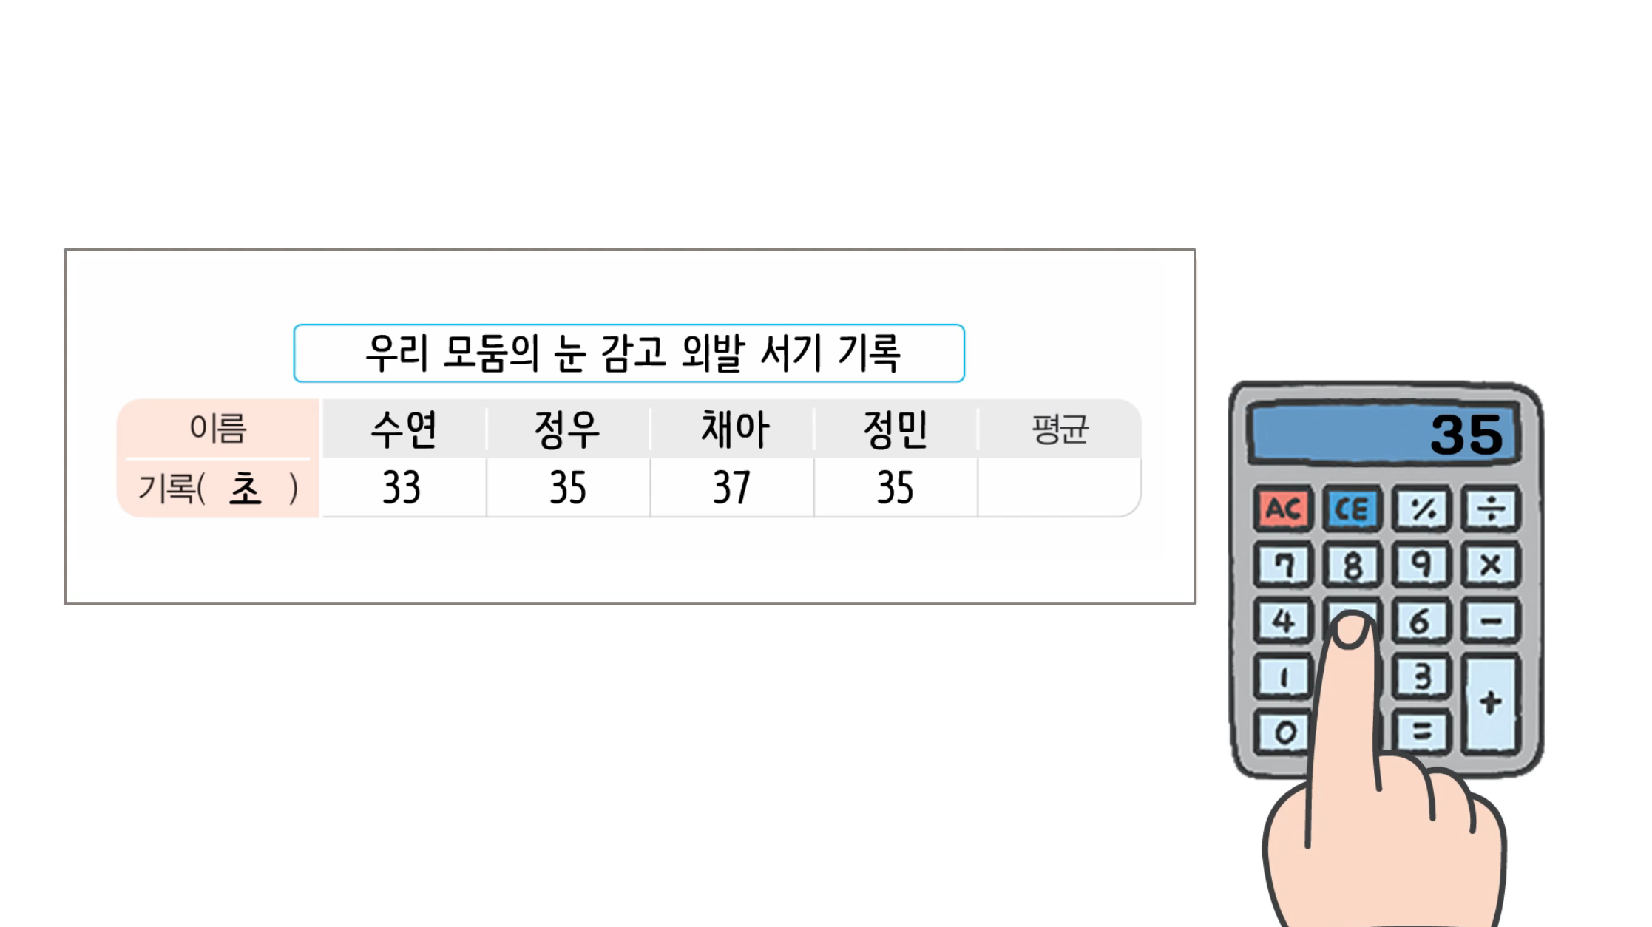
수학_5-2-3_놀이를 더하다_카드를 없애는 완벽한 방법
교사
교사
No | UI Description
1 | 버튼을 누르면 모둠 구성 기능이 팝업으로 노출
2 | 슬라이드 버튼
3 | 페이지 네비게이션
4 | 활동 영상 버튼 클릭 시 팝업에서 영상 재생
4
4
계산기를 사용하여 모둠 기록의 평균을 구하고, 평균과 측정한 결과를 비교하여 평균에 가장 가까운 사람을 찾습니다.
활동 영상
2
1
모둠 구성하기
3

Slide 7
수학_5-2-3_놀이를 더하다_카드를 없애는 완벽한 방법
교사
교사
No | UI Description
1 | 버튼을 누르면 모둠 구성 기능이 팝업으로 노출
2 | 슬라이드 버튼
3 | 페이지 네비게이션
4 | 활동 영상 버튼 클릭 시 팝업에서 영상 재생
4
5
다른 주제를 정하여 2~4를 반복합니다.
활동 영상
2
1
모둠 구성하기
3

Slide 8
수학_5-2-3_놀이를 더하다_카드를 없애는 완벽한 방법
학생
교사
No | UI Description
1 | 내 모둠 확인하기 버튼 초기는 비활성화 상태 교사가 완성된 모둠 정보를 전송하면 버튼이 활성화됨 버튼 클릭 시 내 모둠 정보를 확인할 수 있는 팝업 노출(플랫폼)
2 | 슬라이드 버튼
3 | 페이지 네비게이션
4 | 활동 영상 버튼 클릭 시 팝업에서 영상 재생
4
1
평균을 구할 주제를 정합니다.
활동 영상
2
1
내 모둠 확인하기
3

Slide 9
수학_5-2-3_놀이를 더하다_카드를 없애는 완벽한 방법
학생
교사
No | UI Description
1 | 내 모둠 확인하기 버튼 초기는 비활성화 상태 교사가 완성된 모둠 정보를 전송하면 버튼이 활성화됨 버튼 클릭 시 내 모둠 정보를 확인할 수 있는 팝업 노출(플랫폼)
2 | 슬라이드 버튼
3 | 페이지 네비게이션
4 | 활동 영상 버튼 클릭 시 팝업에서 영상 재생
4
2
1에서 정한 주제로 기록을 측정합니다.
활동 영상
2
1
내 모둠 확인하기
3

Slide 10
수학_5-2-3_놀이를 더하다_카드를 없애는 완벽한 방법
학생
교사
No | UI Description
1 | 내 모둠 확인하기 버튼 초기는 비활성화 상태 교사가 완성된 모둠 정보를 전송하면 버튼이 활성화됨 버튼 클릭 시 내 모둠 정보를 확인할 수 있는 팝업 노출(플랫폼)
2 | 슬라이드 버튼
3 | 페이지 네비게이션
4 | 활동 영상 버튼 클릭 시 팝업에서 영상 재생
4
3
표에 제목, 이름, 기록을 적습니다.
활동 영상
2
1
내 모둠 확인하기
3

Slide 11
수학_5-2-3_놀이를 더하다_카드를 없애는 완벽한 방법
학생
교사
No | UI Description
1 | 내 모둠 확인하기 버튼 초기는 비활성화 상태 교사가 완성된 모둠 정보를 전송하면 버튼이 활성화됨 버튼 클릭 시 내 모둠 정보를 확인할 수 있는 팝업 노출(플랫폼)
2 | 슬라이드 버튼
3 | 페이지 네비게이션
4 | 활동 영상 버튼 클릭 시 팝업에서 영상 재생
4
4
계산기를 사용하여 모둠 기록의 평균을 구하고, 평균과 측정한 결과를 비교하여 평균에 가장 가까운 사람을 찾습니다.
활동 영상
2
1
내 모둠 확인하기
3

Slide 12
수학_5-2-3_놀이를 더하다_카드를 없애는 완벽한 방법
학생
교사
No | UI Description
1 | 내 모둠 확인하기 버튼 초기는 비활성화 상태 교사가 완성된 모둠 정보를 전송하면 버튼이 활성화됨 버튼 클릭 시 내 모둠 정보를 확인할 수 있는 팝업 노출(플랫폼)
2 | 슬라이드 버튼
3 | 페이지 네비게이션
4 | 활동 영상 버튼 클릭 시 팝업에서 영상 재생
4
5
다른 주제를 정하여 2~4를 반복합니다.
활동 영상
2
1
내 모둠 확인하기
3

Slide 13


수학_5-2-6_놀이를 더하다_누가 더 평균에 가까울까요
No | UI Description
1 | 입력창
2 | 계산기 버튼 클릭 시 계산기 개발물 노출
3 | 제출 버튼 클릭 시 결과 화면이 전송됨
4 | 대표 기기 변경하기 모둠 구성 시 결정된 대표 기기에 문제가 생겼을 때, 대표 기기를 변경할 수 있음 클릭 시 플랫폼의 대표 기기 변경 팝업 노출
1
이름 | 기록 ( )
평균
이름 | 기록 ( )
평균
이름 | 기록 ( )
평균
이름 | 기록 ( )
평균
2
계산기
계산기
계산기
계산기
4
3
대표 기기 변경하기

Slide 14
수학_5-2-6_놀이를 더하다_누가 더 평균에 가까울까요
No | UI Description
1 | 입력창
2 | 계산기 버튼 클릭 시 계산기 개발물 노출
3 | 제출 버튼 클릭 시 결과 화면이 전송됨
1
이름 | 기록 ( )
평균
이름 | 기록 ( )
평균
이름 | 기록 ( )
평균
이름 | 기록 ( )
평균
2
계산기
계산기
계산기
계산기
3
제출

